Slide 1



NODASS 大數據競賽工作坊
Pandas 入門與應用
Python數據分析神器
講義 https://reurl.cc/
參考筆記
黃
信
溢
。
茶
米
老
師
教
室

Slide 2

相關連結及資源
簡報
https://reurl.cc/v7Z4qN
wct-ynpy-pxa
https://meet.google.com/wct-ynpy-pxa
參考筆記

Slide 3








茶米老師教室 Facebook粉絲專頁
茶米老師教室 LINE 官方帳號
茶米老師教室 YouTube頻道
黃信溢 茶米老師教室
edreamer@gmail.com http://www.facebook.com/edreamertw
http://www.youtube.com/edreamertw
資訊教育初學特訓班 Facebook社團

Slide 4

Colab快速入門
Pandas入門與應用

Slide 5

Google Colab：雲端的開發平台
Colaboratory 簡稱Colab，是由 Google 所提供，一個支援Python的雲端開發平台，主要目的是想要幫助人工智慧、機器學習和資訊教育的推廣。
開發者不需下載、不需安裝，只需要瀏覽器就可以運作，完全免費。
在Colab 中撰寫的程式碼預設是儲存在使用者的Google 雲端硬碟中，執行時由虛擬機器提供強大的運算能力，不會用到本機的資源，而且還提供免費的GPU。
Colab 預設安裝了一些機器學習時常用的模組，像是TensorFlow、scikit-learn、pandas 等，讓你可以直接使用！

Slide 6
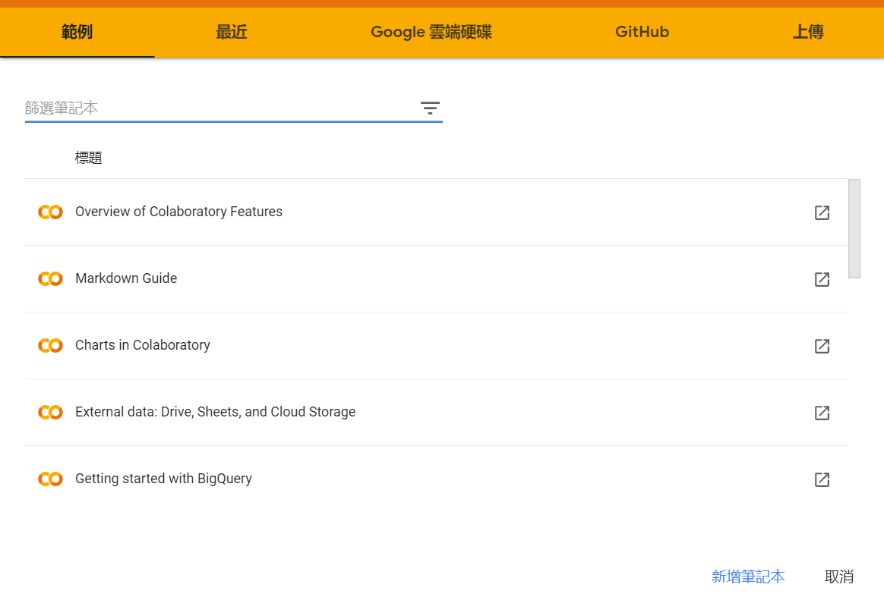
Colab 建立筆記本
https://colab.research.google.com
第一次要輸入Google帳號登入。
Colab 是以「筆記本」方式儲存。在筆記本管理頁面按右下角 新增筆記本 就可新增一個筆記本檔案。
進入首頁
開啟新檔
更改檔案名稱
檔案儲存位置： 預設<Colab Notebooks>
開啟檔案： 範例檔案(HelloPython.ipynb)

Slide 7
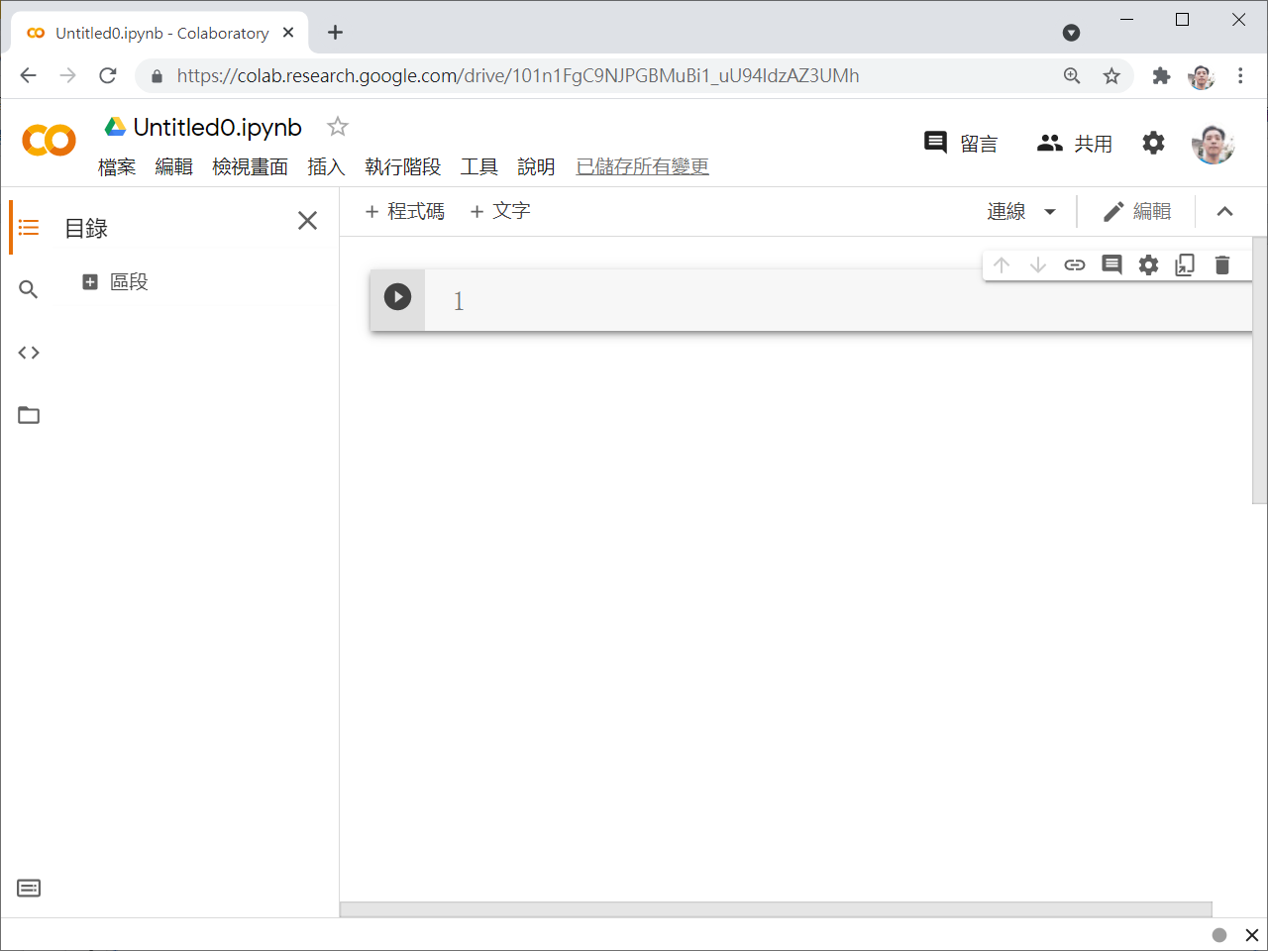
Colab 的開發設定與操作
使用介面的介紹
功能表
側邊欄
儲存格：程式碼、文字
儲存格工具列
程式儲存格的操作
文字儲存格的操作
連線虛擬機器
檔案總管的功能
筆記本設定

Slide 8
認識Pandas
Pandas 入門與應用

Slide 9

關於Pandas
Pandas(https://pandas.pydata.org) 是一個為了解決數據分析任務而建立的模組，其命名的來源就與強調的功能很有關係：面板(Panel)、資料(Data)和分析(Analysis)。也有人將名稱與Pandas使用的三種資料結構：Panel、DataFrame、Series相互呼應。

Slide 10
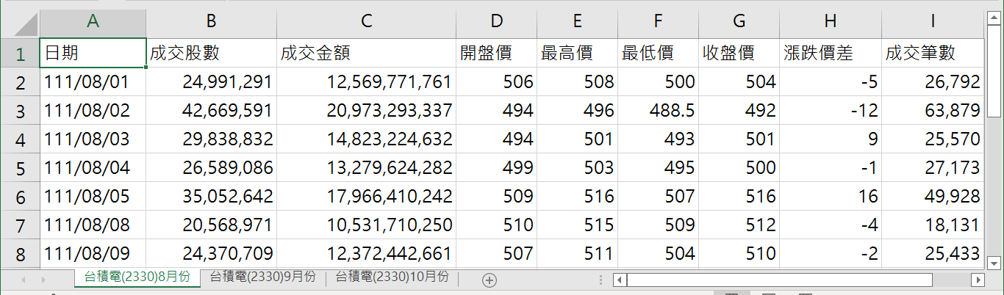
Pandas的三種資料結構
Series：一維的資料結構，與List串列相似。
DataFrame：二維的表格型資料結構，可視為Series的容器。
Panel：三維的陣列資料結構，可視為DataFrame的容器。
Series
DataFrame
Panel

Slide 11
Pandas 的模組使用
Pandas使用前必須先匯入模組，語法如下：
import pandas as pd
Pandas常用的資料結構有：
Series：一維的資料陣列，index(索引)為資料儲存順序。
DataFrame：二維的資料陣列，由 index(索引、列) 及 columns(行、欄) 組合而成。

Slide 12
Series 一維陣列
# 取得數值資料的統計資訊
se2.describe()
# 統計：加總、最小值、最大值、平均值、中位數
se2.sum()
se2.min()
se2.max()
se2.mean()
se2.median()
# 取值 loc(用索引名稱),iloc(用索引值)
se2.loc['Apple']
se2.iloc[0]
宣告語法
se = pd.Series(串列)
# 建立Series
price = [100, 50, 120, 80, 30]
se = pd.Series(price)
print(se)
# 求所有值
print(se.values)
# 求所有索引
print(se.index)
# 自訂索引
fruits = ['Apple', 'Banana', 'Cherry', 'Orange', 'Tomato']
prices = [100, 50, 120, 80, 30]
se2 = pd.Series(prices, index=fruits)

Slide 13
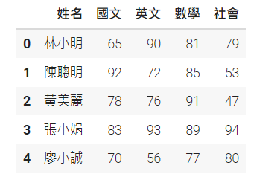
DataFrame 二維陣列
# 定義 DataFrame 資料
import pandas as pd
df = pd.DataFrame({
"姓名":["林小明", "陳聰明", "黃美麗", "張小娟", "廖小誠"],
"國文":[65,92,78,83,70],
"英文":[90,72,76,93,56],
"數學":[81,85,91,89,77],
"社會":[79,53,47,94,80]
})
# 顯示 index, columns
print(df.index)
print(df.columns)
# 取得所有值
print(df.values)
# 取得第一筆(列）資料
print(df.values[0])
# 取得欄資料(單欄、多欄)
print(df['國文'])
print(df[['姓名','英文']])
# 取得指定欄列的值
print(df.values[0][1])
print(df.iloc[0, 1])
print(df.loc[0, '國文'])

Slide 14
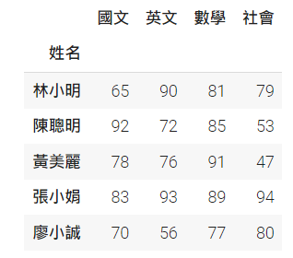
DataFrame 二維陣列
# 取得最前或最後幾筆資料
# .head(n) .tail(n) n 預設為5
df.head(2)
df.tail(2)
# 篩選
df[df["姓名"] == "陳聰明"]
df[df["英文"] > 80]
# 依值排序
# df.sort_values([欄名] [,ascending=布林值])
df.sort_values(['國文'], ascending=False)
# 重新指定索引欄
df1 = df.set_index('姓名')
# 取得指定欄列的值
df1.index
df1['國文']
df1[['國文','英文']]
# 用索引號
df1.iloc[0]
# 用列名
df1.loc['林小明']

Slide 15
DataFrame 二維陣列
# 刪除
# df.drop(列名或欄名 [, axis=1])
# 如果刪除是欄, 要加 axis=1
# 刪除一列
df.drop(0, inplace=True)
# 刪除多列
df.drop([3,4], inplace=True)
# 刪除一欄
df.drop('社會', axis=1, inplace=True)
# 刪除多欄
df.drop(['英文','社會'], axis=1, inplace=True)
# 新增資料
data = {'姓名':'李小英','國文':89,'英文':65,'數學':87,'社會':90}
df = df.append(data, ignore_index=True)
# 修改資料
df.loc[0, '姓名'] = '王小明'
df.loc[0, ['國文', '英文']] = [75, 80]
df.iloc[0, 1:5] = [70, 85, 78, 88]

Slide 16
資料讀取與儲存
Pandas入門與應用

Slide 17
用Pandas讀取檔案
Pandas可以讀取本地或是網路上「表格式」的資料，如CSV、Excel、json、html
讀取資料，方法如下：
read_csv()
read_excel()
read_json()
read_html()
以 read_csv()為例，語法如下：
pd.read_csv(來源 [, 工作表(索引或名稱), names=自訂表頭串列, header=當表頭的列數, index_col=當索引的欄, encoding=編碼])

Slide 18
用Pandas儲存檔案
儲存資料
to_csv(檔名, encoding="編碼")
to_excel(檔名, encoding="編碼")
to_json(檔名, encoding="編碼")
to_html(檔名, encoding="編碼")

Slide 19
圖表繪製
Pandas入門與應用

Slide 20
用Pandas繪製圖表
語法
df.plot(kind=圖表種類, x=x軸資料來源, y=y軸資料來源, title=圖表標題, grid=是否顯示格線, fontsize=字形大小, figsize=(長,寬))
圖表種類(kind)：
line：直線圖
bar：直條圖
barh：橫條圖
pie：圖形圖

Slide 21
在Colab上顯示圖表的中文
在Colab上中文顯示問題解決方式
# 先下載台北黑體字型
!wget -O taipei_sans_tc_beta.ttf https://drive.google.com/uc?id=1eGAsTN1HBpJAkeVM57_C7ccp7hbgSz3_&export=download
import matplotlib
from matplotlib.font_manager import fontManager
# 加入中文字型設定：翰字鑄造-台北黑體
fontManager.addfont('TaipeiSansTCBeta-Regular.ttf')
matplotlib.rc('font', family='Taipei Sans TC Beta')

Slide 22
感謝您的參與
黃信溢 茶米老師教室
edreamer@gmail.com https://www.youtube.com/@edreamertw https://www.facebook.com/David.Teacher.tw
連結

